Slide 1




Fear the shell… or shouldn’t you?
| t. 088-0063400 | e. info@proact.nl | w. proact.nl

Slide 2

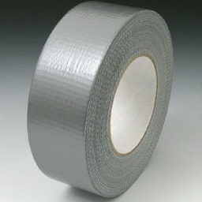
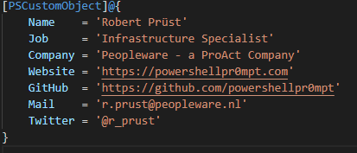
Wie ben ik
| t. 088-0063400 | e. info@proact.nl | w. proact.nl
Notes:
AVG Compliant dienstverlening

Slide 3


Wat is PowerShell
Windows PowerShell is a shell developed by Microsoft for purposes of task automation and configuration management.
Een execution engine gebaseerd op .NET Framework
Vervanging voor de oude command prompt [cmd.exe]
Vervanging voor oude .bat/.cmd/.kix/.vbs scripts
Remote management oplossing
Automatisering
Standaardisatie
| t. 088-0063400 | e. info@proact.nl | w. proact.nl

Slide 4
Vroeger
Management GUI (MMC)
Windows Client/Server of Microsoft Applicatie functionaliteit
WMI
CMD
COM
Scripts
| t. 088-0063400 | e. info@proact.nl | w. proact.nl

Slide 5
Nu
GUI
Scripts
.NET Framework, WMI en PowerShell
Windows Client/Server of Microsoft Applicatie functionaliteit
| t. 088-0063400 | e. info@proact.nl | w. proact.nl

Slide 6

Hoe gebruik ik PowerShell
1
Windows PowerShell – ingebouwd op alle actuele Windows OS’en
2
Windows PowerShell ISE – ingebouwde editor
3
PowerShell Core/PowerShell – download van GitHub OS onafhankelijk – Windows/Linux/MacOS
4
Visual Studio Code – OS onafhankelijke editor
5
Windows Terminal (Preview) – Windows 10 only, verzamelplek voor alle terminal applicaties
6
CloudShell – PowerShell via de cloud in je Azure omgeving
| t. 088-0063400 | e. info@proact.nl | w. proact.nl

Slide 7



3 Belangrijkste cmdlets
Get-Command
Welke cmdlets zijn er
Get-Help
Hoe moet ik de cmdlets gebruiken
Get-Member
Wat voor output geeft een cmdlet
| t. 088-0063400 | e. info@proact.nl | w. proact.nl

Slide 8

Cmdlets – hoe zien ze er uit
Verb
-
Noun
Get
Set
New
Remove
Connect
Process
ChildItem
ADUser
Mailbox
AzResourceGroup
| t. 088-0063400 | e. info@proact.nl | w. proact.nl

Slide 9
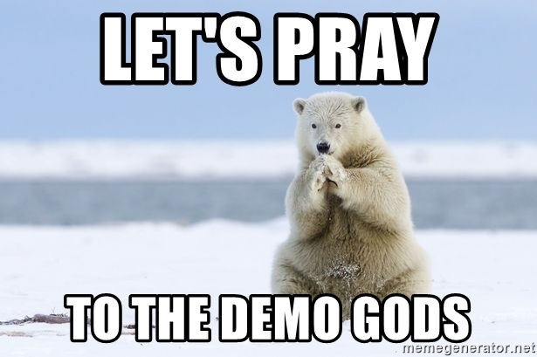
Demo
| t. 088-0063400 | e. info@proact.nl | w. proact.nl

Slide 10

Vragen?
| t. 088-0063400 | e. info@proact.nl | w. proact.nl

Slide 11
Bedankt voor de aandacht ! #thepoweroftogether
| t. 088-0063400 | e. info@proact.nl | w. proact.nl

